Slide 1
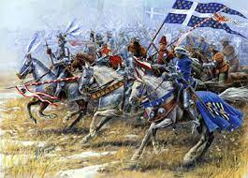
La Guerre de Cent ans

Slide 2

Rappel chronologique
La guerre de Cent ans dure 116 ans.
Elle oppose les anglais et les français qui se disputent la couronne de France.

Slide 3
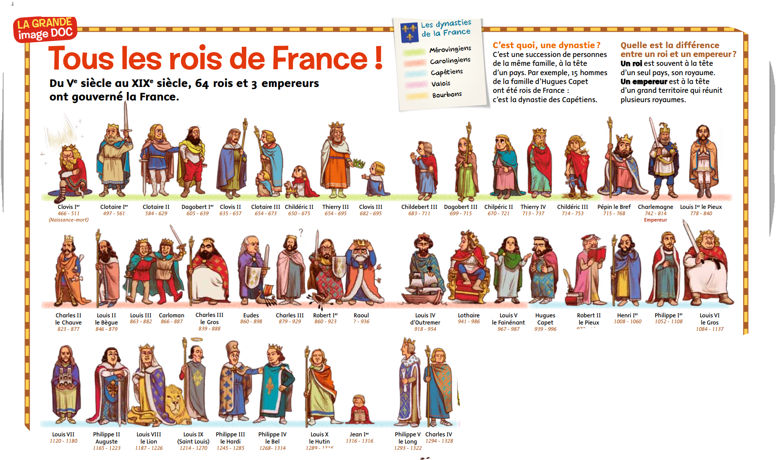

Slide 4
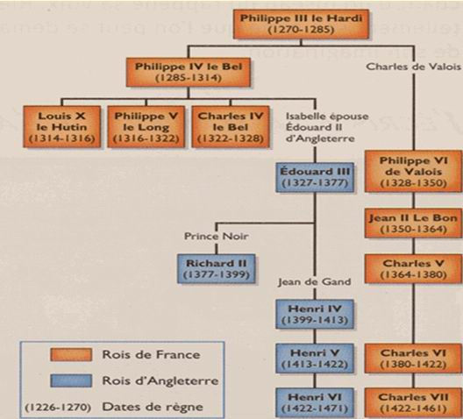

Les raisons de la guerre
Après la mort du dernier fils du roi Philippe IV le bel, c’est donc son neveu par alliance qui reprend la couronne, Phillippe VI de Valois.
MAIS Edouard III, roi d’Angleterre, réclame le trône, car il est le petit fils de Philippe le Bel.
C’est donc un neveu contre un petit-fils.

Slide 5
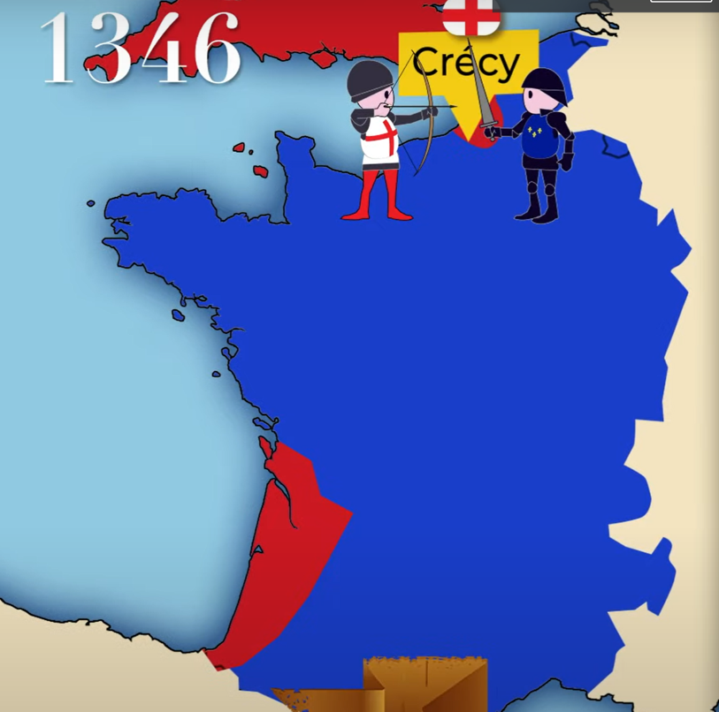


Les principales batailles de la guerre de 100 ans
1346 : victoire Anglaise à Crécy
Trève signée.
Même période : la peste noire,
Qui tue 1/3 de la population
Européenne. Environ 25 millions de morts.

Slide 6
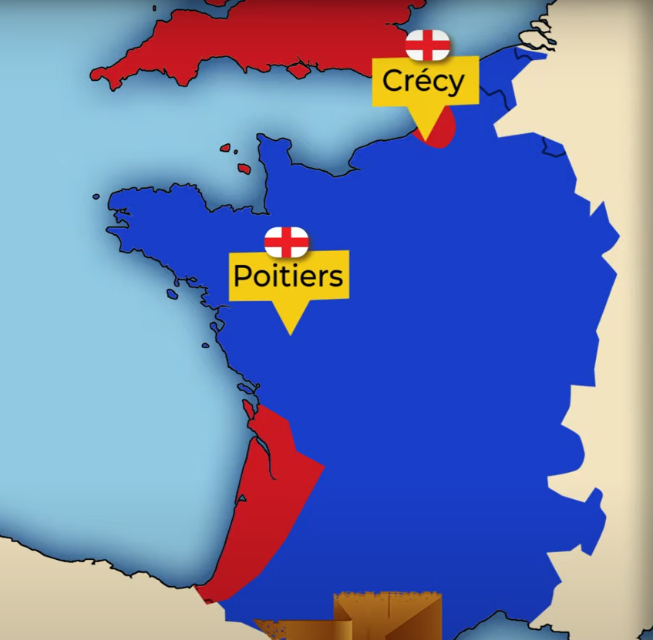
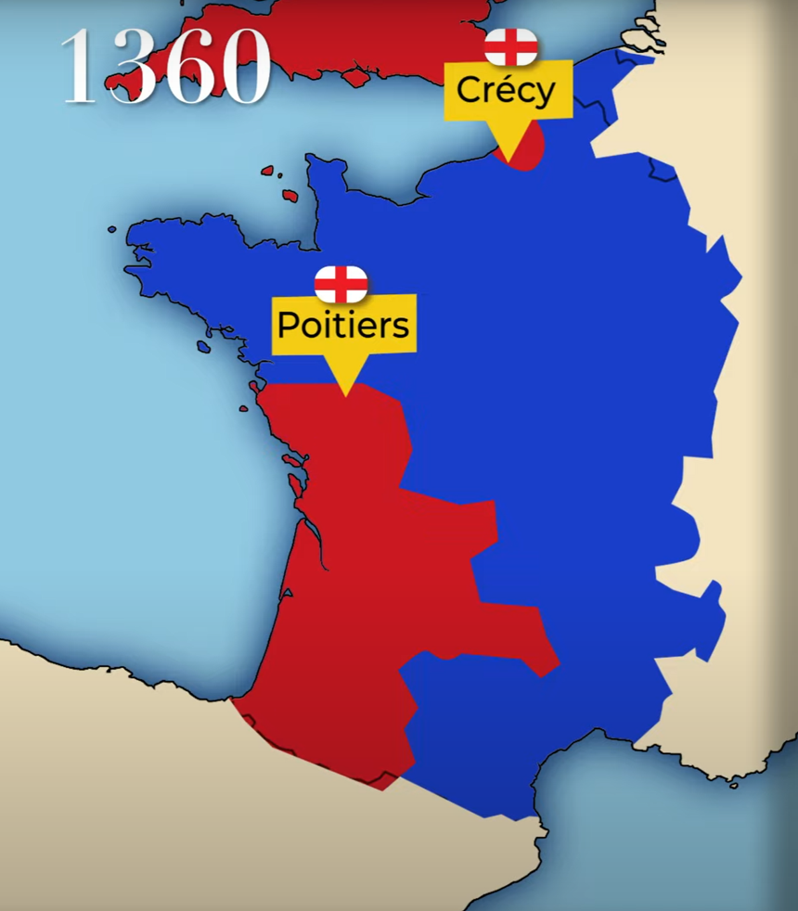

Les principales batailles de la guerre de 100 ans
1355 : Le fils d’Edouard III (roi d’Angleterre), surnommé le prince noir, inflige une lourde défaite aux français à Poitiers . Le nouveau roi de France, Jean le Bon, est fait prisonnier.
1360 : Jean le Bon est libéré contre une grosse somme d’argent et donne une grosse partie du royaume. Le roi d’Angleterre renonce à la couronne de France.

Slide 7
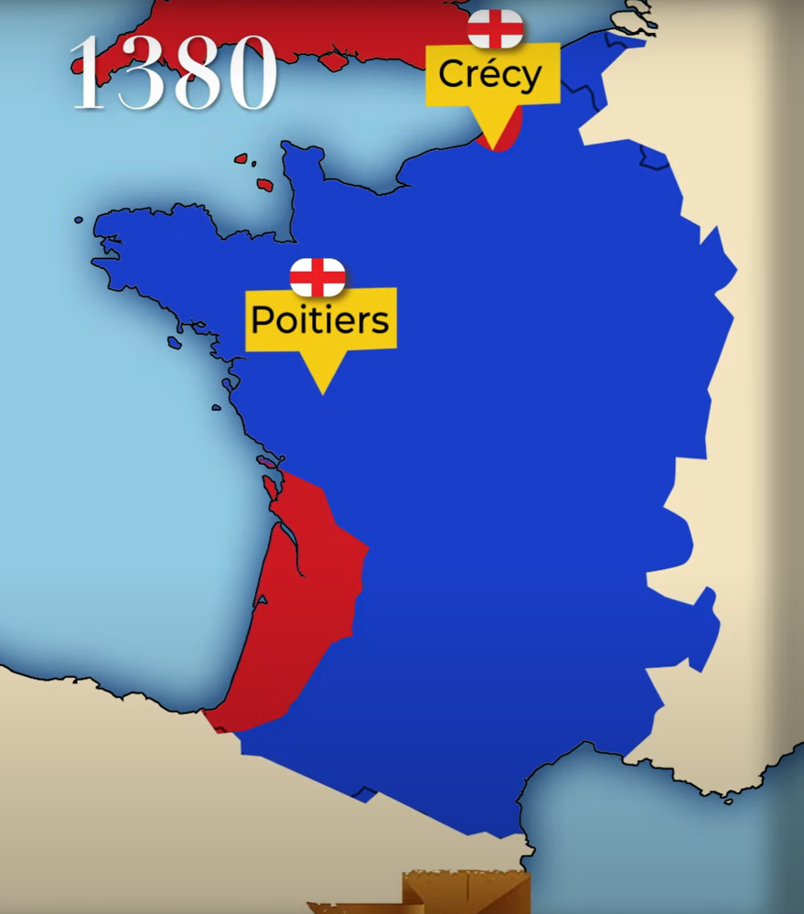
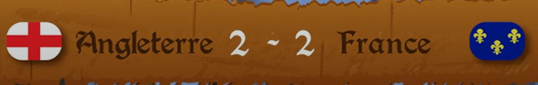
Les principales batailles de la guerre de 100 ans
1364 : Charles le V, nouveau roi de France, surnommé Charles le Sage, renforce les défenses de la France et récupère une grande partie des territoires pris par les anglais.
1380 : Les territoires donnés aux anglais sont repris. Les anglais laissent de côté la France.

Slide 8
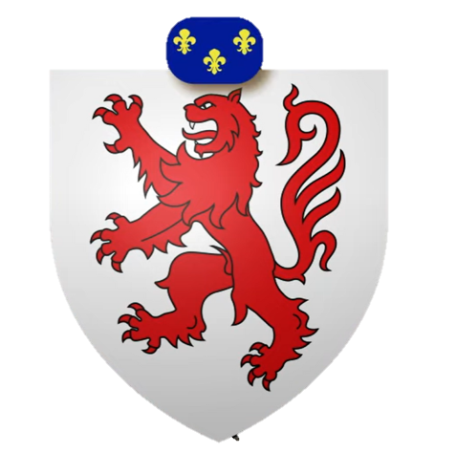
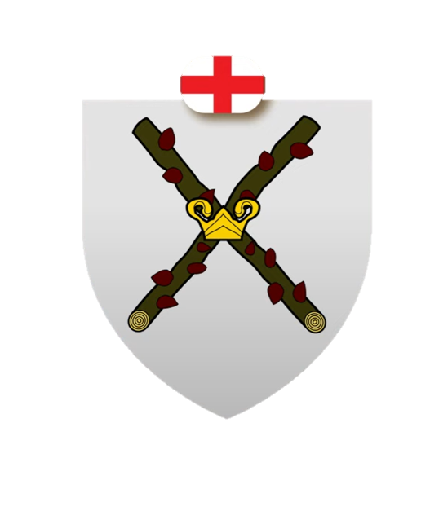
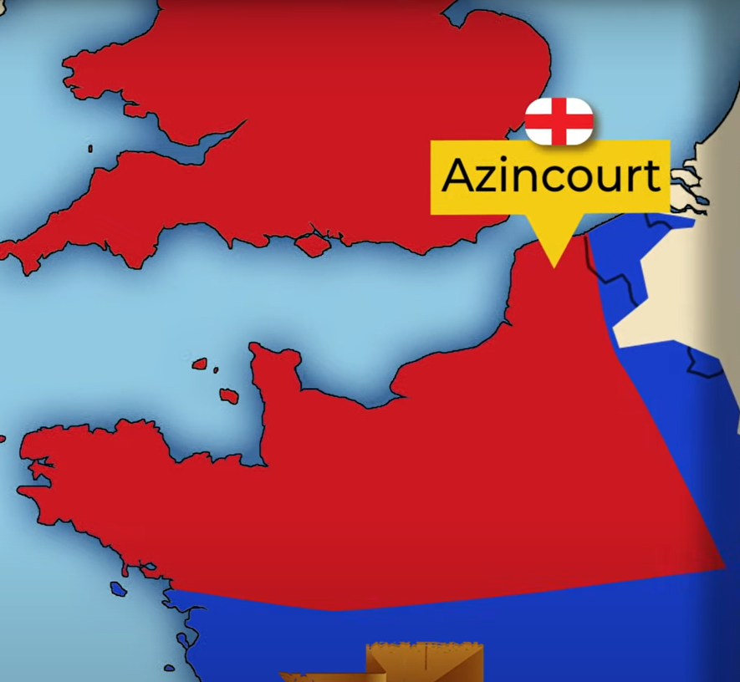

Les principales batailles de la guerre de 100 ans
MAIS le nouveau roi Charles VI est fou et les anglais en profitent. C’est le début d’une guerre civile.
Deux camps s’opposent en France :
Armagnacs
côté français
Bourguignons
côté anglais
1415 : Le roi Anglais profite de ce pays divisé et reprend le nord de la France. Le futur petit roi Charles VII se réfugie à l’abri dans la petite ville de Bourges.

Slide 9
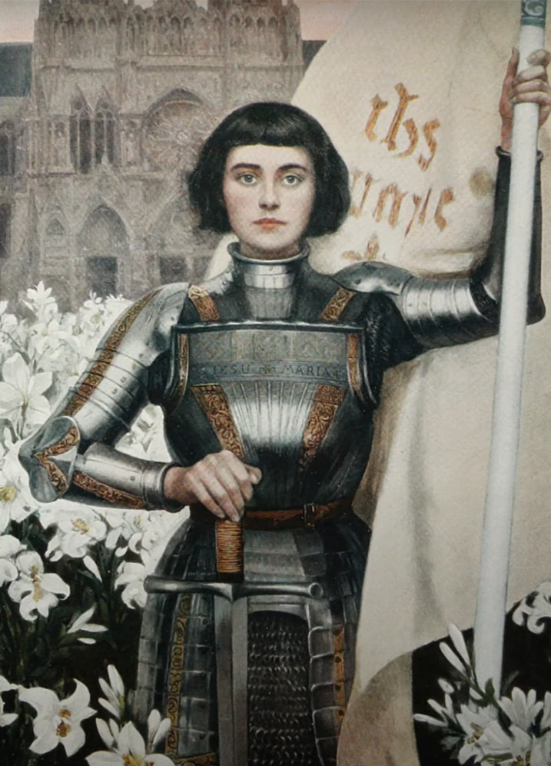
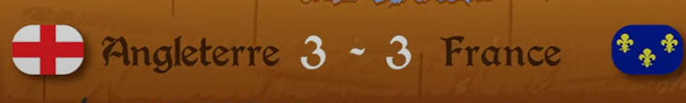

Jeanne D’arc
Jeanne d’Arc est une jeune fille qui va aider le futur petit roi à reprendre le trône et à repousser les anglais.
Elle entend à 13 ans des voix divines qui lui demandent de repousser les anglais hors de France.
Elle réussit à rencontrer le petit Charles et lui prédit :
- La libération d’Orléans (en dessous de Paris aujourd’hui)
Le sacre du roi à Reims (donc du petit Charles VII)
La libération de Paris
Charles VII accepte son aide.
Elle reprend Orléans en 1429.
Elle arrive à faire sacrer le futur roi Charles VII à Reims. Charles VII devient donc roi.
Elle essaye de libérer Paris, mais elle sera capturée par les bourguignons (alliés des anglais) et sera brûlée vive.
Charles VII se réconcilie avec les Bourguignons et repousse les anglais. En 1453, la guerre de cent ans est enfin terminée !!!

Slide 10
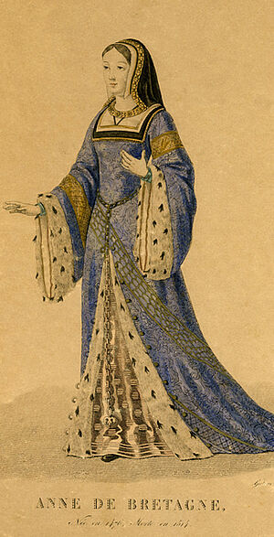
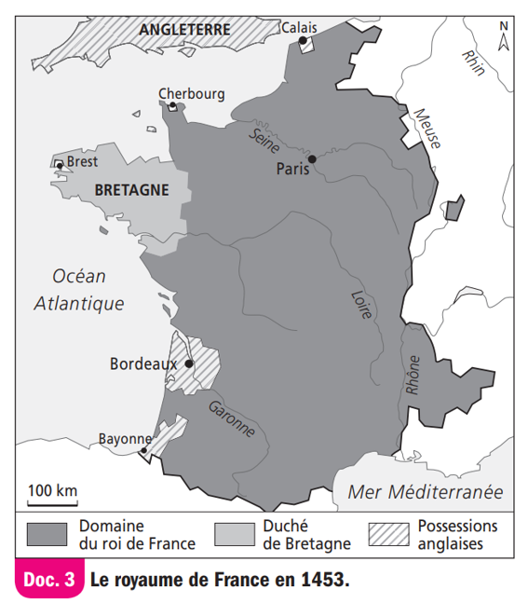
ANNE DE BRETAGNE
La Bretagne est encore indépendante, c’est-à-dire qu’elle n’est pas dirigée par les rois de France mais par les ducs de Bretagne. A la mort de son père qui est le duc, Anne n’a que 13 ans.
Anne épouse Charles VIII, roi de France.
Lorsque Charles VIII meurt accidentellement, Anne n’a que 21 ans. Elle redevient alors duchesse de Bretagne et n’est plus reine de France.
Quatre ans après la mort de Charles VIII, elle dut épouser son successeur, Louis XII. Elle fut alors à nouveau sacrée reine de France.
La Bretagne appartient au royaume de France.

